Slide 1

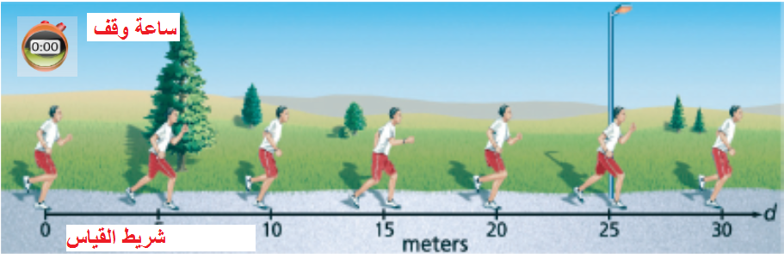
الموقع والزمن | عنوان الدرس
الفيزياء1 (فيز102) | المقرر
الأول | المستوى
الأول+الثاني | الفصل الدراسي
2 | رقم الفصل

Slide 2
الكفايات التعليمية
يوضح المفاهيم المرتبطة بالموقع والزمن( النظام الاحداثي، نقطة الأصل، الموقع، المسافة، الكميات المتجهة، الكميات العددية، المحصلة، الفترة الزمنية، الإزاحة).
يتعرف أنظمة الاحداثيات المستخدمة في مسائل الحركة، ويدرك أن هذه الأنظمة تؤثر في إشارة مواقع الأجسام.
يستخدم المخططات التوضيحية للإجابة عن الأسئلة حول مواقع الأجسام وإزاحتها.
الموقع والزمن - الفيزياء1 (فيز102)

Slide 3
الموقع والزمن
هل من الممكن أخذ قياسات المسافة والزمن من مخططات الحركة التصويرية؟
نعم، يمكن وضع شريط قياس متري على الأرض على طول مسار العدّاء، ووضع ساعة وقف ضمن المنظر الذي تصوره الكاميرا.
الموقع والزمن - الفيزياء1 (فيز102)

Slide 4
النظام الإحداثي
نظام يستخدم لوصف الحركة بحيث يحدد موقع نقطة الأصل للمتغير الذي تدرسه، والاتجاه الذي تتزايد فيه قيم المتغير.
يحدد النظام الإحداثي بالنهاية الصفرية لشريط القياس، ولحظة تشغيل ساعة الوقف.
نقطة الأصل هي النقطة التي تكون عندها قيمة كل من المتغيرين صفرًا .
في الشكل تم تمثيل نقطة الأصل بالنهاية الصفرية لشريط القياس، الذي وضع على بعدm 6 عن يسار الشجرة.
الموقع والزمن - الفيزياء1 (فيز102)

Slide 5
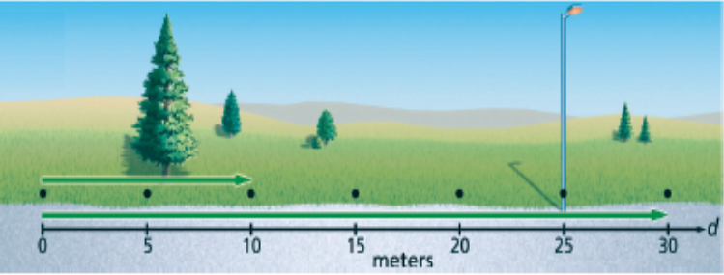
موقع العدّاء
يمكن تعيين موقع العداء برسم سهم من نقطة الأصل إلى النقطة التي تمثل موقع العدّاء (متجه الموقع) .
يدل طول السهم على بعد الجسم عن نقطة الأصل.
يتجه السهم دوما من نقطة الأصل إلى موقع الجسم.
السهمان المرسومان من نقطة الاصل إلى النقطتين يحددان موقعا العدّاء في زمنين مختلفين.
d₁
نقطة الأصل
d₂
الموقع والزمن - الفيزياء1 (فيز102)

Slide 6
موقع الجسم السالب
عند اختيار نقطة الأصل على بعد 4 mيسار الشجرة على محور المسافة الذي يمتد في الاتجاه الموجب نحو اليمين، فإن الموقع الذي يبعد 9 mإلى يسار الشجرة يبعد 5 m إلى يسار نقطة الأصل ويكون موقعه سالبًا.
نقطة الأصل
سؤال: كم يبعد عمود الإنارة عن الشجرة؟ يبعد 21 m ويكون موقعه موجب.
الموقع والزمن - الفيزياء1 (فيز102)

Slide 7
تصنيف الكميات الفيزيائية
الكميات الفيزيائية
الكميات المتجهة
الكميات العددية
كميات فيزيائية يكفي لتعيينها تحديد مقدارها فقط، مثل المسافة، والزمن، ودرجة الحرارة.
كميات فيزيائية يتطلب تعيينها تحديد مقدارها واتجاهها وفقًا لنقطة الإسناد، مثل الإزاحة والقوة ويمكن تمثيلها بوساطة الأسهم. أو بحروف البنط العريض a F.
الموقع والزمن - الفيزياء1 (فيز102)

Slide 8
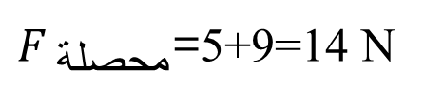

جمع وطرح الكميات المتجهة
المحصله المتجه الذي يمثل مجموع متجهين آخرين أو أكثر، وهو يتجه دائمًا من ذيل المتجه الأول إلى رأس المتجه الأخير.
هي المجموع الاتجاهي لجميع القوى التي تؤثر في الجسم.
الطريقة الرياضية:
F₁=5 N
$${{F }_{محصلة}={F }_{1}+F }_{2}$$
F₁=9 N
${F }_{محصلة}$=5+9=14 N
الطريقة البيانية:
باستخدام مسطرة، واختيار مقياس رسم مناسب، (مثلا كلcm 1 على الورقة يمثل km 1) وتكون المحصلة هي المتجه المنطلق من ذيل المتجه الأول إلى رأس المتجه الأخير.
F₁=9 N
F₁=5 N
F_{محصلة}
الموقع والزمن - الفيزياء1 (فيز102)

Slide 9
تمارين حسابية
ما بعدك عن نقطة الأصل (بيتك) في نهاية رحلتك إلى منزل جدك إذا مشيت مسافة km 0.5 نحو الشرق باتجاه البقالة، ثم مشيت مسافةkm 0.2 نحو الشرق إلى منزل جدك؟
الطريقة الرياضية:
$$0.5{ km}_{شرقًا}+0.2 {{km}_{شرقًا}=0.7 km}_{شرقًا}$$
الطريقة البيانية:
باستخدام مسطرة، واختيار مقياس رسم مناسب، (كلcm 1 على الورقة يمثل km 0.1 ) والمتجه الذي يمثل مجموع المتجهين (المحصلة) مبين بخط متقطع طوله cm 7 .
الموقع والزمن - الفيزياء1 (فيز102)

Slide 10



طرح الكميات المتجهة
لطرح متجه من آخر اعكس اتجاه المتجه المراد طرحه، ثم اجمعهما.
A-B = A + (-B)
مثال: أوجد ناتج طرح متجهين الأولA طوله cm 4 ويتجه نحو الشرق، والثانيB طوله1 cm ويتجه نحو الشرق.
نعكس اتجاه المتجه –B ، والذي يصبح متجهًا نحو الغرب.
محصلة المتجهين A و -B متجه طوله cm 3 ويتجه نحو الشرق.
الموقع والزمن - الفيزياء1 (فيز102)

Slide 11
مسائل تدريبية
1- أي مما يأتي يعد كمية قياسية؟
(أ) الازاحة (ب) الموقع (جـ) الطول (د) التسارع
2- احدى الكميات الاتية متجهة:
(أ) المسافة (ب) الازاحة (جـ) السرعة المتوسطة (د) الزمن
3- تحرك شخص 500 m باتجاه الشمال، ثم تحرك باتجاه الجنوب 1500 m ، ما الازاحة الكلية للشخص طوال الرحلة ؟
(أ) 500 m شمالاً (ب) 500 m جنوبًا
(جـ) 1000 m شمالاً (د) 1000 m جنوبًا
4- تحرك شخص 500 m باتجاه الشمال ثم تحرك باتجاه الجنوب 1500 m ، ما المسافة الكلية التي تحركها الشخص طوال الرحلة؟
(أ) 2000 m شمالاً (ب) 2000 m
(جـ) 1000 m شمالاً (د) 1000 m
الموقع والزمن - الفيزياء1 (فيز102)

Slide 12
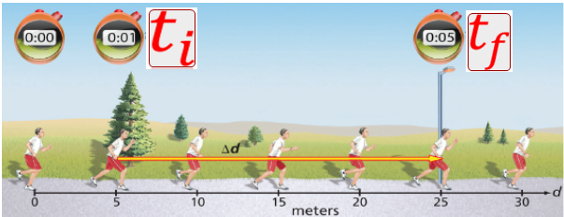
الفترة الزمنية والإزاحة
كيف يمكن ايجاد الزمن الذي استغرقه العداء للإنتقال من الشجرة إلى عمود الإنارة؟
يمكن إيجاد هذه الفترة الزمنية بحساب الفرق بين قراءتي ساعة الوقف في كل موقع:
$$∆t=t_{f}−t_{i}$$
اختر الرمزt_{i} عندما كان العدّاء عند الشجرة، والرمزt_{f} عندما صار العدّاء عند عمود الإنارة. الفرق بين الزمنين يسمى فترة زمنية ويرمز لها بالرمز ∆t.
∆t =t_{f} - t_{i}
= 5.0 s – 1.0 s
= 4.0 s
الموقع والزمن - الفيزياء1 (فيز102)

Slide 13
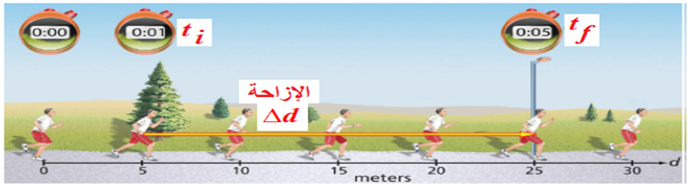
الفترة الزمنية والإزاحة
عندما ركض العدّاء من الشجرة حتى عمود الإنارة تَغيّر موقعه
الموقع d: يعبر عنه بسهم ذيله عند نقطة الأصل ورأسه في مكان الجسم.
الإزاحة d∆ : كمية فيزيائية متجهة تمثل مقدار التغيّر الذي يحدث لموقع الجسم في اتجاه معين، وتُمثل بسهم يشير ذيله إلى موقع بداية الحركة، بينما يشير رأسه إلى موقع نهايتها، كما أن طول السهم يمثل مقدار المسافة التي قطعها الجسم في اتجاه معين.
تحسب الإزاحة رياضيًّا بالعلاقة:
∆d = d_{f} – d_{i}
=25 m - 5 m = 20 m
الموقع والزمن - الفيزياء1 (فيز102)

Slide 14
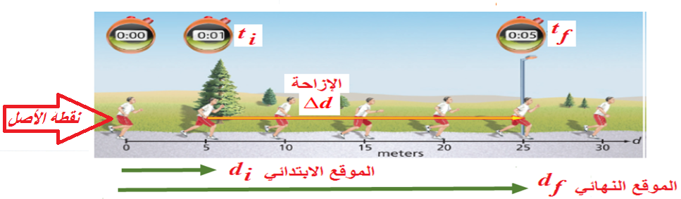
ايجاد الإزاحة بالرسم
يمكن إيجاد طول واتجاه متجه الإزاحة ∆d برسم متجه الموقع d_{f} ، ومتجه الموقعd_{i} - الذي يكون اتجاهه بعكس اتجاه d_{i} ، ثم نقله بحيث يكون ذيله عند رأس متجه الموقع d_{f} ويتم جمعهما معًا.
الموقع والزمن - الفيزياء1 (فيز102)

Slide 15
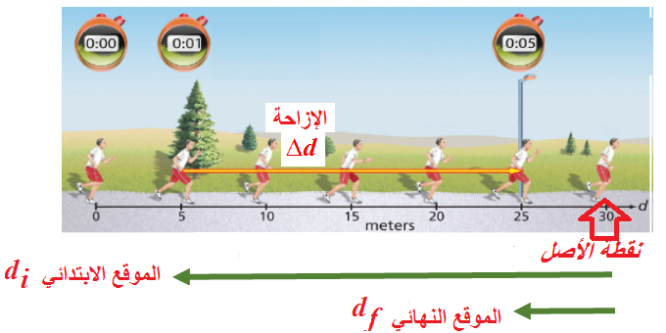
ايجاد الإزاحة عند تغيّر نقطة الأصل
لاحظ أن تغير موقع نقطة الأصل لا يغير مقدار واتجاه الإزاحة
الموقع والزمن - الفيزياء1 (فيز102)

Slide 16

التقويم الذاتي
https://forms.office.com/Pages/ResponsePage.aspx?id=oeT_Cpw_90aTVwafLBO6BI9LYOC9k5NPngyF4mLwP9FURDFTOUpaUUhWSlI0TDc3WkRCUDhGSEtRMy4u
الموقع والزمن - الفيزياء1 (فيز102)

Slide 17
انتهى مع أطيب الأمنيات بالتّوفيق
لمزيد من المعلومات ارجع إلى كتاب الطالب

